Slide 1

K-Medoide算法
--讲解人：闫雪
2020.6.18

Slide 2
目录
0 1 K-Medoide概述
0 3 K-Medoide优缺点
0 2 K-Medoide方法原理
0 4 商业场景应用

Slide 3
01 K-Medoide概述

Slide 4
0 1 K-Medoide概述
K-Medoide属于无监督学习方法中基于样本集合划分的聚类算法
针对给定的样本，依据他们特征的相似度或者距离，将其归为若干类或簇的数据分析问题
中心思想就是当每个对象与其参考点之间的不相似程度之和最小时的分类为最优分类
从无标注的数据中学习数据的统计规律或内在结构的机器学习方法
*

Slide 5
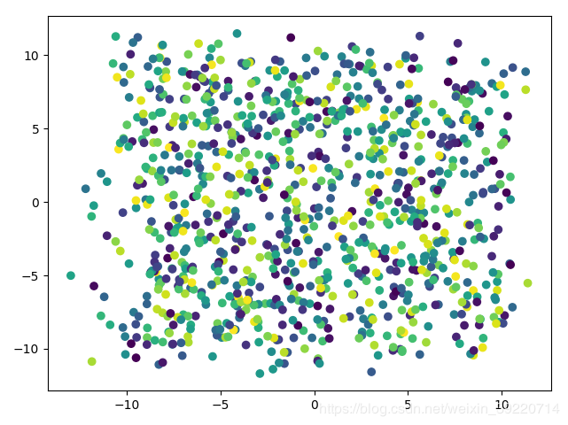
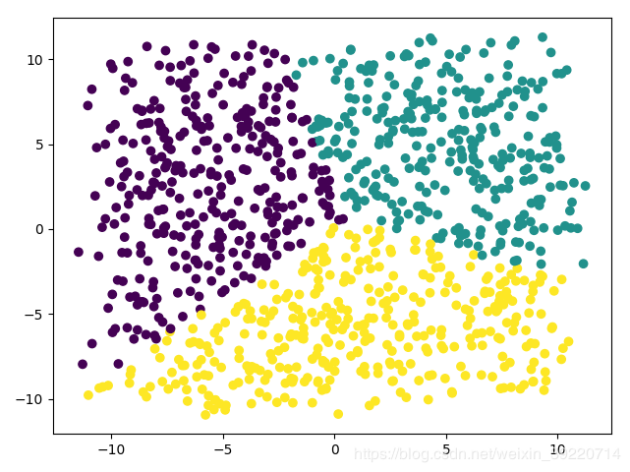
0 1 K-Medoide概述
通过k-Medoide算法把左图的杂乱无章的数据中相似度大的数据聚集成一类，形成右图
*

Slide 6
02 K-Medoide方法原理

Slide 7
0 2 K-Medoide方法原理
基本原理
将样本集合划分成k个子集，构成k个类，将n个样本分到k个类中，每个样本到其所属类中心的距离最小。且每个样本只属于一个类。

Slide 8
0 2 K-Medoide方法原理
模型
给定n的样本的集合X={x1,x2,…xn}，每个样本由一个特征向量表示，特征向量的维数是m。K-Medoide的目标是将n个样本分到k个不同的类或者簇中（k<n）。k个类G1,G2…Gk形成对样本集合X的划分，其中Gi∩Gj=Ø， Gi∪Gj=X 。用C表示划分，一个划分对应着一个聚类结果。K-Medoide的模型为（一个从样本到类的函数）
l=C(i) i∈{1,2…,n} l∈{1,2,,,k}

Slide 9
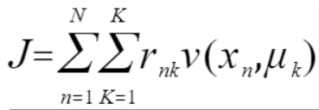

0 2 K-Medoide方法原理
策略 通过目标函数最小化选取最优划分，目标函数可以为任意的样本差异度的平方函数$ν$

Slide 10
0 2 K-Medoide方法原理
PAM（围绕中心点划分）
PAM为K-Medoide算法常用的方法，使用PAM方法处理，指定一个最大迭代次数的参数，在迭代过程中基于贪心策略来选择使得聚类的质量最高的划分。使用PAM的方法处理，每次交换一个中心点和非中心点，然后执行将非中心点指派到最近的中心点，计算得到的SAD值越小，则聚类质量越好，如此不断地迭代，直到找到一个最好的划分。

Slide 11
0 2 K-Medoide方法原理
算法流程
输入：数据集X，簇的个数k，最大迭代次数max_iterations，迭代停止条件varepsilon
输出：每个样本的预测标签
执行过程：
1.从待聚类的数据集X中随机选择k个样本点，作为初始中心点
2.将待聚类的数据集X中的点，指派到最近的中心点，即进行簇的划分
3.进行迭代，直到聚类的质量满足指定的阈值(可以通过计算SAD)，使总代价cost减少
lowest_cost = inf
遍历所有中心(medoids)：
对每一个中心点medoid，对每一个非中心点sample，执行如下计算步骤：
将中心点medoids和sample进行交换；
根据新的中心点进行簇的划分；
重新计算该划分的cost；
若新的cost<lowest_cost，则将中心进行更新，同时令lowest_cost = cost，否则不交换
4.退出迭代

Slide 12
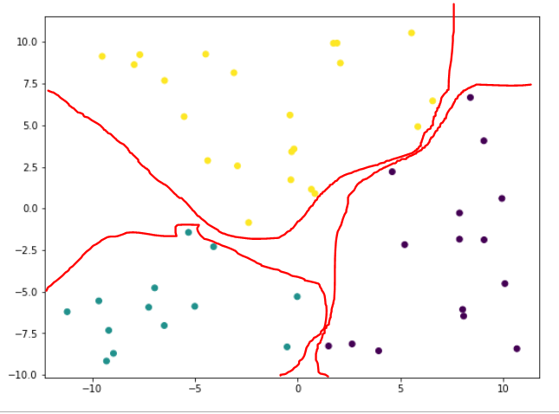
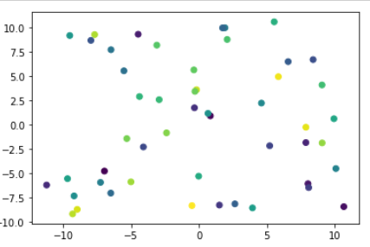
0 2 K-Medoide方法原理
算法流程图示
A
D
C
B

Slide 13
03 K-Medoide优缺点

Slide 14
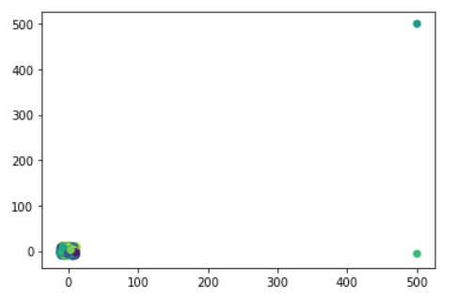
0 3 K-Medoide优缺点
原始数据集

Slide 15
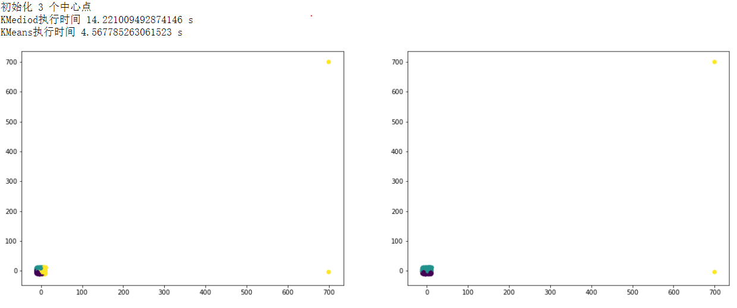
0 3 K-Medoide优缺点
优点：当存在噪音和孤立点时, K-medoids 比 K-means 更健壮。
缺点：K-medoids 对于小数据集工作得很好, 但不能很好地用于大数据集，计算质心的步骤时间复杂度是O(n^2)，运行速度较慢
使用Kmediod的聚类结果 使用Kmeans的聚类结果

Slide 16
04 商业场景应用

Slide 17
0 4 商业场景应用
1. 作品摘要
2. 算法介绍
3. 业务背景
4. 数据使用
5. 技术细节
6. 商业应用成果

Slide 18
0 4 商业场景应用--作品摘要
选取某航空公司2012.4.1到2014.3.31的部分数据
利用python对抽取的数据进行数据探索分析与预处理，包括数据缺失值与异常值探索分析、数据清洗、特征构建、标准化等操作。
基于RFM模型,使用K-Medoide算法进行客户分群
针对模型结果得到不同价值的客户，采用不同的营销手段，提供定制化的服务。

Slide 19
0 4 商业场景应用--算法介绍
使用PAM方法对客户进行分类，指定一个最大迭代次数的参数，在迭代过程中基于贪心策略来选择使得聚类的质量最高的划分。每次交换一个中心点和非中心点，然后执行将非中心点指派到最近的中心点，计算得到的SAD值越小，则聚类质量越好，如此不断地迭代，直到找到一个最好的划分。

Slide 20
0 4 商业场景应用—业务背景
面对激烈的市场竞争，各个航空公司相继推出了更优惠的营销方式来吸引更多的客户，国内某航空公司面临着常旅客流失、竞争力下降和航空资源未充分利用等经营危机。通过建立合理的客户价值评估模型，对客户进行分类，分析比较不同客户群体的价值，并制定相应的营销策略，对不同的客户群提供个性化的服务，将有限的资源合理地分配给不同价值的客户，从而实现效益最大化。

Slide 21
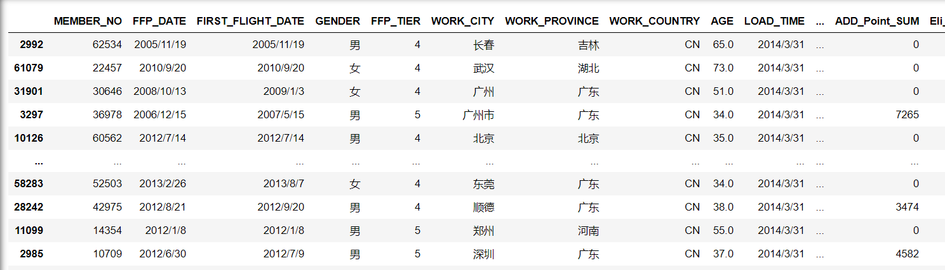
0 4 商业场景应用—数据使用
数据集展示

Slide 22
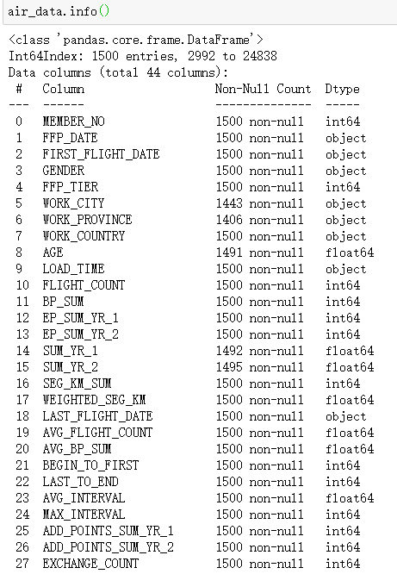
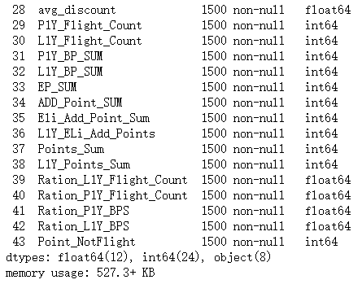
0 4 商业场景应用—数据使用
数据一共包含44个属性，1500行

Slide 23
0 4 商业场景应用—数据使用
数据一共包含44个属性，1500行

Slide 24
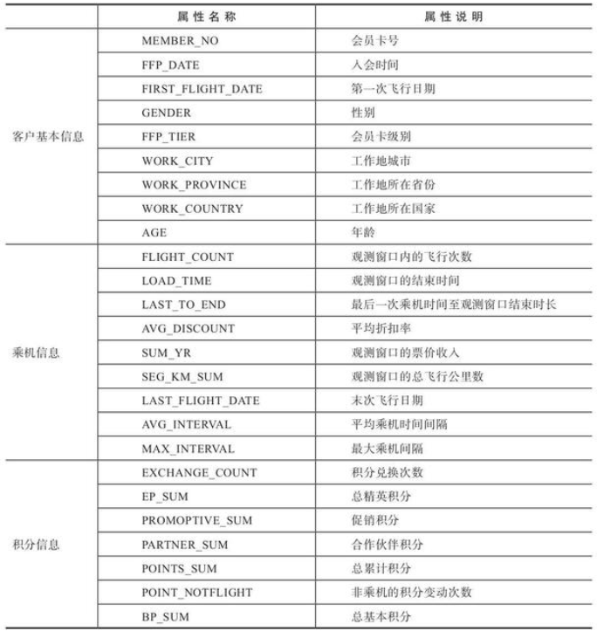
0 4 商业场景应用—数据使用
各字段含义

Slide 25
0 4 商业场景应用—技术细节--数据清洗
我选用RFM模型 对客户价值进行分类
RFM模型：
R（Recency）指的是最近一次消费时间与截止时间的间隔。
F（Frequency）指客户在某段时间内所消费的次数。
M（Monetary）指客户在某段时间内所消费的金额。
在本案例中
R为LAST_TO_END最近一次乘机时间到统计时间的间隔
F为FLIGHT_COUNT总共飞行次数
M为SEG_KM_SUM飞行的总公里数
在对数据集数据清洗过程中主要关注客户信息是否准确， LAST_TO_END、 FLIGHT_COUNT、 SEG_KM_SUM值是否有缺失。
折扣率最低值为0.172379

Slide 26
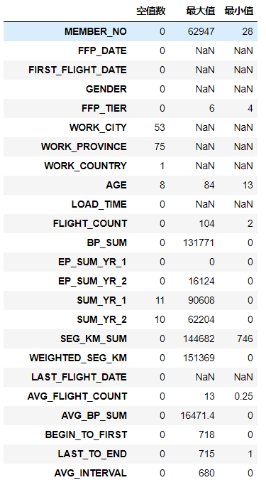
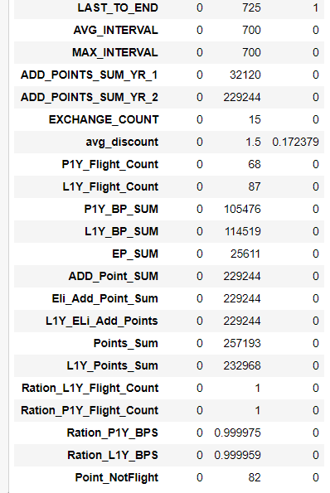
0 4 商业场景应用—技术细节--数据清洗
折扣率最低值为0.172379
存在总票价为0的顾客
通过上述对数据集的分析，说明票价为空值和为0的顾客信息有错误，所以删去总票价为空和总票价为空且折扣率不为0的顾客信息。
不存在总飞行公里数为0的顾客

Slide 27

0 4 商业场景应用—技术细节--数据清洗
数据清洗部分代码
cleanedfile='data_cleaned.csv‘
print('原始数据的形状为：',air_data.shape)
#选取票价不为空的信息
air_notnull=air_data.loc[air_data[‘SUM_YR_1’].notnull()&air_data[‘SUM_YR_2’].notnull()]#
print('删除缺失记录后的数据形状为：',air_notnull.shape)
index1=air_notnull['SUM_YR_1']!=0 #选取票价不为0的信息
index2=air_notnull['SUM_YR_2']!=0 #选取票价不为0的信息
#选取飞行里程不为0且折扣率不为0的信息
index3=(air_notnull[‘SEG_KM_SUM’]>0)&(air_notnull[‘avg_discount’]!=0)
airline=air_notnull[(index1|index2)&index3&~index4]
print('清洗后的数据形状为：',airline.shape)
airline.to_csv(cleanedfile)
清洗结果

Slide 28
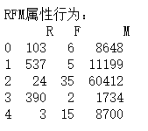
0 4 商业场景应用—技术细节--数据转换
选择了‘LAST_TO_END’,‘FLIGHT_COUNT’,‘SEG_KM_SUM’三个属性，并进行整理结果如下

Slide 29
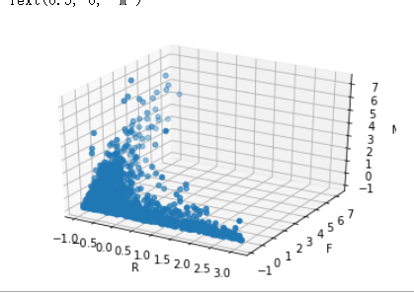
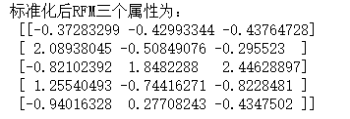
0 4 商业场景应用—技术细节--数据清洗
使用sklearn库的StandardScaler().fit_transform函数对RFM属性标准化，并调用Axes3D库进行可视化

Slide 30
0 4 商业场景应用—技术细节—算法实现
np.power(np.tile(one_sample, (X.shape[0], 1)) - X, 2).sum(axis=1)计算一个样本与数据集中所有样本的欧氏距离的平方，之后调用np.argmin返回最小值的下标，找到最近的中心点
算法流程
输入：数据集X，簇的个数k，最大迭代次数max_iterations，迭代停止条件varepsilon
输出：每个样本的预测标签
执行过程：
1.从待聚类的数据集X中随机选择k个样本点，作为初始中心点
2.将待聚类的数据集X中的点，指派到最近的中心点，即进行簇的划分
3.进行迭代，直到聚类的质量满足指定的阈值(可以通过计算SAD)，使总代价cost减少
lowest_cost = inf
遍历所有中心(medoids)：
对每一个中心点medoid，对每一个非中心点sample，执行如下计算步骤：
将中心点medoids和sample进行交换；
根据新的中心点进行簇的划分；
重新计算该划分的cost；
若新的cost<lowest_cost，则将中心进行更新，同时令lowest_cost = cost，否则不交换
4.退出迭代
使用np.random.choice在样本中随机选择聚类中心

Slide 31
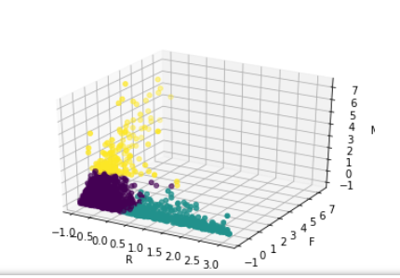
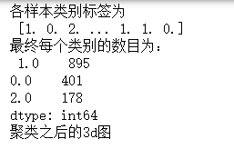
0 4 商业场景应用—技术细节—执行结果
通过观察上述3d可视化图形，其中R越小表示最后一次乘坐本公司航班距离统计时间越近，F越大表示乘坐飞机次数越多，M越大表示飞行的总里程数越多。且同样情况下，设定客户价值影响程度F>M>R。因此可以推断出，位于黄色部分的顾客价值>紫色部分顾客价值>绿色部分的客户价值。
因此制定营销策略时，我们可以选择把优惠力度最大的优惠方案给黄色部分顾客，或者可以引导让黄色部分客户为我们带来新的客户。
对于紫色部分的顾客，我们可以给予中等优惠政策，并且可以通过激励（例如拉新、多次乘坐送积分、送优惠等活动）鼓励他们使用本公司飞机。
对于绿色部分，我们可以考虑调查他们对我们服务的意见与建议，了解乘坐本公司航班次数不高的飞行里程不多的原因。制定相应的优惠政策

Slide 32
0 4 商业场景应用—商业应用成果
商业应用成果：根据三维散点图可以很明确的看出来各类用户的价值，所以根据这个可以制定相应的营销策略，增加收益。此模型同样可以用到电商等精准营销的领域，对客户进行细分，对于价值高的用户可以提供考虑定制服务，对于价值一般的用户可以考虑采取激励的方法（比如花费超过多少有额外的优惠，享受贵宾级服务等），对于低价值客户，可以对其进行调研，了解客户购买意愿不高的原因，再根据结果执行针对性的解决方案。
模型优点：当存在噪音和孤立点时，不会对分类结果产生较大的影响，因此此模型进行聚类分析较健壮
局限性：由于需要进行多次迭代，因此执行速度比较慢。对于数据量特别大的数据集不大适合。

Slide 33
感谢观看 THANK YOU
汇报人:闫雪

